Slide 1
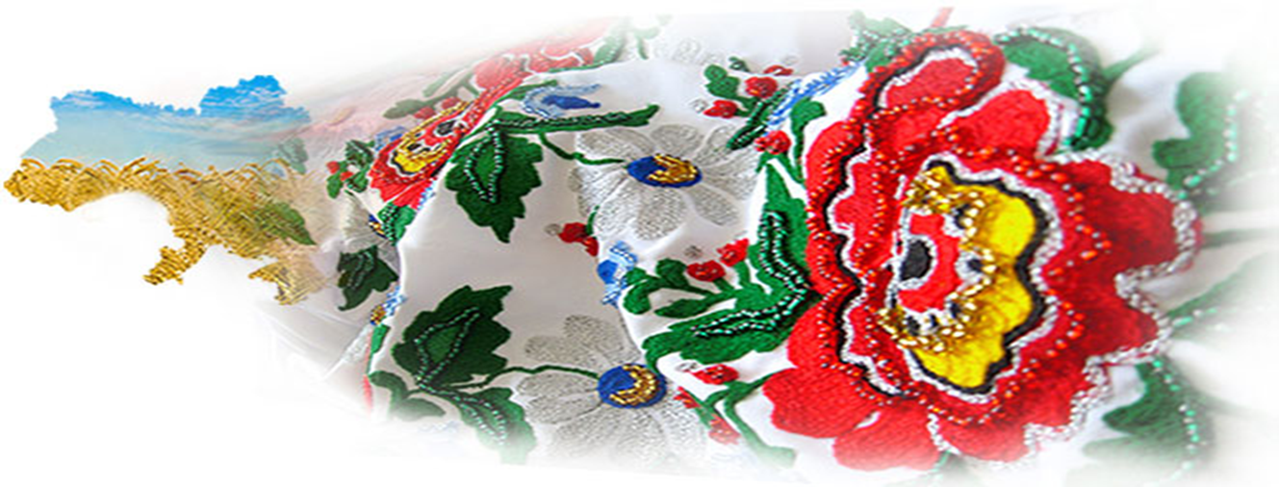
Географічні особливості українського національного костюму

Slide 2
Традиційно основу українського національного жіночого костюма складали: сорочка (кошуля), юпка (куртка, кохта), андарак, керсетка, кептар, дерга (опинка, обгортка, фота, горботка), запаска, плахта, лейбик (бруслик, катанка, горсет), взуття – чоботи, постоли. Із прикрас використовувались нагрудні підвіски з монетами (дукачі, мониста), намиста із дорогоцінних каменів.

Slide 3
Сорочка — один із найдавніших елементів одягу. За часів Київської Русі сорочка слугувала як натільним, так і верхнім одягом і шилася з полотна чи сукна. Основними типами сорочки були: тунікоподібна; з плечовими вставками; з суцільним рукавом; на кокетці.

Slide 4
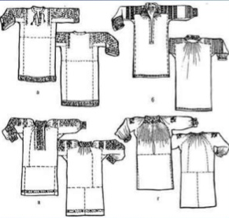
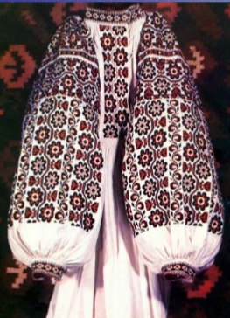

Slide 5
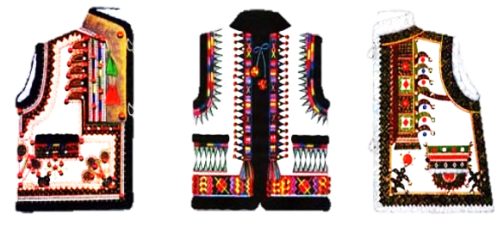
Кептар — хутряна безрукавка населення. Карпат та Прикарпаття. Мав значну локальну варіативність щодо довжини та прийомів оформлення в залежності від регіону.

Slide 6
Керсетка — жіноча безрукавка, яка мала багато місцевих варіантів довжини, пропорцій, декорування. Побутувала здебільшого на Київщині, Чернігівщині, Полтавщині, частково на Півдні України. Найрозвиненіших форм керсетка набула у другій половині XIX ст., коли чітко визначилися не лише основні принципи її крою, а й локальні особливості щодо пропорцій, колориту, оздоблення.

Slide 7
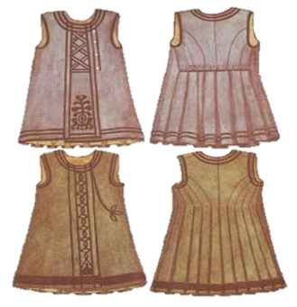

Slide 8
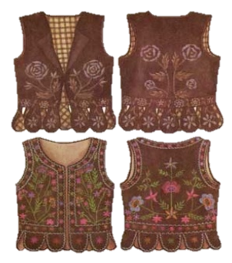
Лейбик (бруслик, катанка, горсет) — сукняна безрукавка жителів передгір'я Карпат, рівнинної частини Західної України та Полісся.

Slide 9
Запаска – чотирикутник (60х80 см), що припоясувався "зав`язками" чи "поясом" тільки ззаду (на Поліссі), або ззаду й спереду (на Гуцульщині). Найпишнішою святковою формою такого одягу була плахта, що складалася з двох вовняних рушників ("гривок"), по боках до половини зшитих разом. Її підперізували поясом чи крайкою таким чином, щоб зшита частина обгортала стан, а незшиті "крила" звисали з боків.

Slide 10
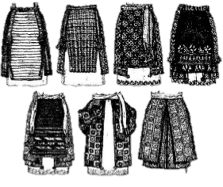

Slide 11
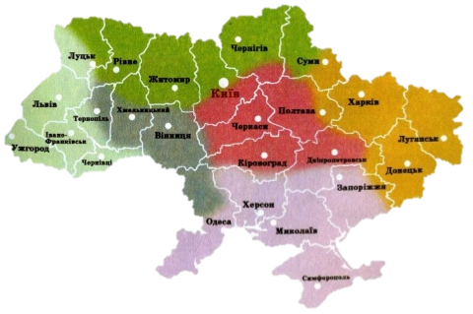
Полісся
Карпати
Поділля
Середня наддніпрянщина
Південь
Слабожанщина

Slide 12
Своєрідною вишивкою здавна славилася Волинь. Візерунки геометричні, чіткі і прості по композиції. Чіткість ритму підсилюється однобарвністю вишивок, виконаних червоною ниткою на білій-сірій полотнині. Вишивки північної Волині вражають своєю вишуканою простотою. У південних районах області переважають рослинні мотиви.
Для Чернігівської області характерні білі вишивки. Геометричний або рослинний орнамент вишивається білими нитками або ж із украпленням червоного і чорного. Виконується дуже дрібними стібками, що нагадує бісерні вишивки, характерні для чернігівських сорочок.

Slide 13
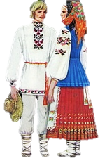
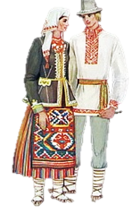
Волинь
Чернігівщина

Slide 14
Для подільських сорочок характерні барвистість і розмаїтість швів. Типовим є мережка «павучками», якою примережують вставки на рукави, клинці. Використовується і кольорова мережка-«шабак». В орнаментах подільських вишивок переважає один колір — чорний з великим або меншим украпленням червоного, синього, жовтого або зеленого. Найбільш поширені одноколірні (червоні і чорні) вишиванки, рідше — двох- і триколірні.

Slide 15
Велике багатство технік вишивання характерно для Вінницької та Хмельницької областей: низь, хрестик, вишивка розписом, настилання, верхошов (верхоплут), зерновий висновок, вирізування; різноманітні види чорних, білих і кольорових мережок. Поряд з основними швами застосовуються і допоміжні — вишивка розписом, шов «уперед голкою», контурні шви, якими обрамляють і з'єднують окремі елементи композиції.

Slide 16
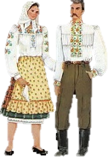
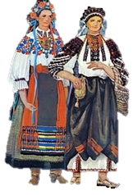
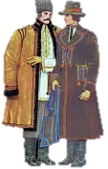
Поділля
Вінниця і Хмельницький

Slide 17
Техніка вишивання Харківської області має дуже багато загального з формами вишивки, що установилися в центральних областях України, але їй властиві і зовсім своєрідні поліхромні орнаменти, створювані напівхрестиком або хрестиком. Ці орнаменти вишивають переважно грубою ниткою, внаслідок чого візерунки створюють враження рельєфних. Вишивка Донеччини теж має свої особливості: сорочки вишивалися здебільшого білим або червоно-чорним. Оздоблювались нею рукави, вставки, іноді поділ та комір.

Slide 18
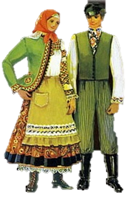
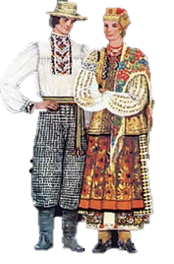
Слабожанщина
Донеччина і Харківщина

Slide 19
Вишивкам Київщини властивий рослинногеометризований орнамент зі стилізованими гронами винограду, шишками хмелю чи восьмипелюстковими розетками, ромбами, квадратами. Основні кольори вишивок Київщини — білий, коралово-червоний, відтінений чорний.
Сорочки на Полтавщині вишиваються головним чином білими нитками, дуже рідко червоними або сірими. Манишки білих сорочок у старих зразках прикрашалися білим візерунком, виконаним гладдю. Візерунок обводився чорними або кольоровими смугами. Техніка вишивання — шов «уперед голкою», «хрестик», шов «за голкою».

Slide 20
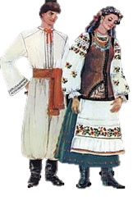
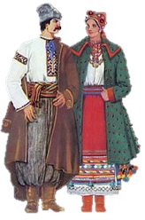
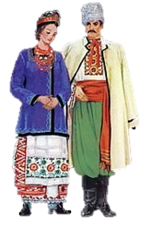
Середня Наддніпрянщина
Полтавщина
Дніпропетровщина
Київщина

Slide 21
Характерною рисою етнографічного району Карпат і Прикарпаття є велика кількість окремих частин регіону зі своїм колоритом. Кожне село відрізняється від інших своєрідністю вишивки, багатством орнаменту і неповторністю квітів. У народній вишивці Львівської області використовуються різноманітні типи візерунків. У південних районах орнамент вишивок геометричний, біле тло не заповнюється, що додає візерункам прозорість і легкість.

Slide 22
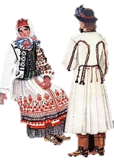
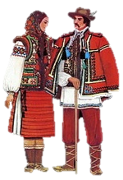
Карпатський регіон
Львівщина
Східне Закарпаття

Slide 23
"Тільки малоросіянки та парижанки вміють вдягатися зі смаком?! Ви не повірите, як чарівно вбираються дівчата, парубки теж ладно: ... це дійсно народний, зручний і граціозний костюм, дарма що здоровенні чоботи. А які дукати, моніста!!! Головні пов'язки, квіти!!! А які лиця!!! А яка мова!!! Просто краса, краса і краса!!!"
Ілля Репін

Slide 24
Підготувала учениця К-013 КЗ МНВК ЛМР Рудчик Наталія
Луцьк 2014

